Slide 1

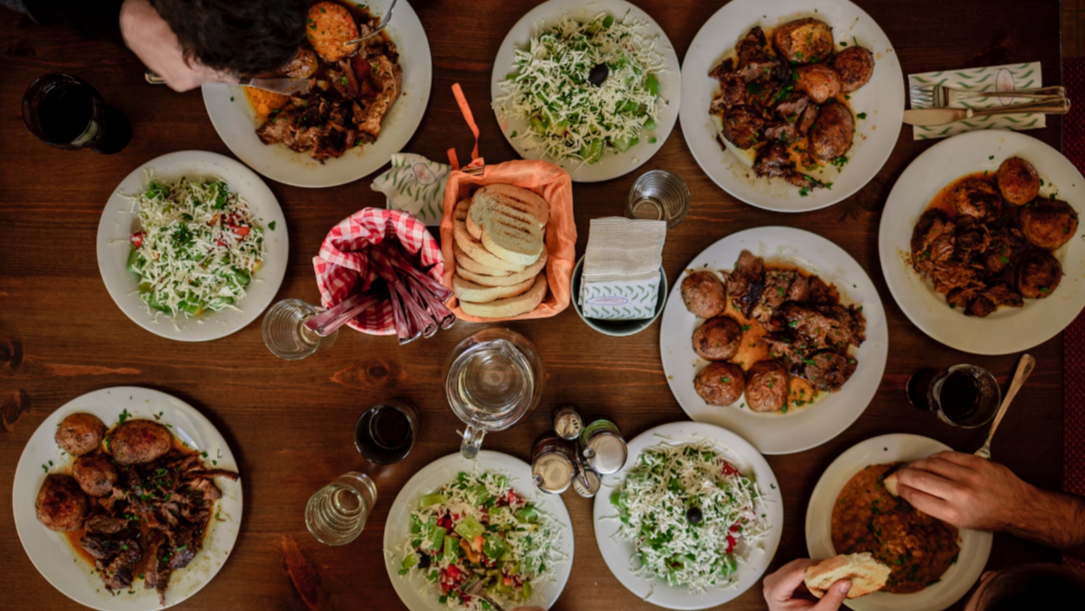
Dagelijks brood
Exodus 16: 21
Elke ochtend raapte iedereen zo veel eten op als hij nodig had. Zodra de zon fel ging schijnen, begon het eten te smelten.
Nodig
Verschillende folders van supermarkten
Borden
Scharen
Uitleg activiteit
Wat eet jij allemaal op een dag? Blader door de supermarktfolders en knip zoveel dingen uit als jij eet op een dag. Leg alles op een bord.
Om door te praten
Kijk eens naar je bord. Wat vind je van de hoeveelheid eten? Is het te weinig, te veel of precies genoeg?
Kun jij je voorstellen hoe het voelt als je niet genoeg te eten hebt?
Hoe zou het voelen als je voorraadkast helemaal leeg is na een dag? Word je daar onrustig van of helemaal niet?
Tip:
In het fotoproject ‘A healty life’ (www.ahealthylife.nl/wat-eten-we-zoal-op-de-wereld-een-schokkende-fotoreportage/) zijn gezinnen uit de hele wereld gefotografeerd met al het eten wat zij in een week opmaken. Je kunt deze foto’s ophangen of laten zien op de beamer en met de deelnemers de foto’s bekijken. Wat valt de deelnemers op? Schrikken de deelnemers ergens van? Wat zouden zij het liefste eten?

